Slide 1

Desafio Técnico
QA Lead
Nebula Forge Studios
Thales Fernandes
QA Lead, INO Games
Abril 2026

Slide 2

CENÁRIO
Contexto do Cenário
A Nebula Forge Studios enfrenta detecção tardia de bugs, com 40% dos problemas identificados próximos ao release e bugs críticos escapando para produção. Com 2 QAs juniores, sem regressão estruturada e testes majoritariamente reativos, o desafio é elevar a qualidade sem comprometer a velocidade.
28
9
40%
3d
bugs críticos pós-freeze
escaparam para produção
encontrados tardiamente
tempo médio de correção
Estrutura do time:
Restrições:
2 QAs juniores | 6 desenvolvedores
Sem suíte de regressão estruturada
Testes majoritariamente exploratórios e reativos
Não reduzir cadência de entregas
Máx. 3 iniciativas nas próximas 2 semanas
Time de dev resistente a mudanças
Sem orçamento imediato para ferramentas pagas

Slide 3
QUESTÃO 1
Diagnóstico e Prioridades (2 semanas)
01
02
03
Sem regressão estruturada
Detecção tardia (shift-right)
Tempo de correção alto (3d)
Cada build depende de memória e sorte. Sem linha de base para comparar comportamentos entre versões, explica os 9 bugs escapados.
QA como 'portão', não como parceiro. 40% dos bugs encontrados no fim do ciclo. Custo de correção explode quanto mais tarde o bug é achado.
Bugs críticos + ciclo lento = risco real em cada release. Pressiona o time e aumenta chance de hotfixes emergenciais pós-produção.
3 Ações Prioritárias
#1
Criar Smoke Test mínimo por feature nova
Bloqueia bugs óbvios antes da regressão. Custo baixo, retorno imediato.
#2
Mapear fluxos críticos (progressão, matchmaking, economia)
Sem mapeamento não há regressão possível, é o alicerce de tudo.
#3
Estabelecer critério de entrada em QA (DoR)
Evita que QA receba features incompletas e desperdice ciclos.
Automação não entra agora, sem mapeamento de fluxos e sem DoR, automatizar seria construir em areia.

Slide 4
QUESTÃO 2
Estrutura de Testes
Smoke Test
Regressão
Exploratório
Executado a cada build semanal
Cobre: login, matchmaking, progressão, economia
Duração máx.: 30–45 min por QA
Se falhar → build devolvida sem regressão
Baseada nos fluxos críticos mapeados
Completa antes de cada release trimestral
Parcial nas builds semanais (áreas da sprint)
Cresce organicamente com o produto
Reservado para features novas e alto risco
Sessões com time-box (1h, com charter)
Documentação leve, sem burocracia
Conduzido pelo Lead em áreas críticas
O que NÃO testaria agora:
Automação E2E • Performance/Stress • Localização • Plataformas secundárias
Mudança no Fluxo, Shift-Left
QA participa do refinamento: lê design doc, levanta riscos antes do dev começar
Critérios de aceite escritos antes do desenvolvimento, dev sabe o que será validado
Check de QA em PRs de features críticas: validação de comportamento, não code review
Bug triage semanal: evita que bugs 'durmam' e explodam no freeze

Slide 5
QUESTÕES 4 & 5
Alocação no Ciclo de Produção
Planejamento
Ativa
Levantar riscos, critérios de aceite, mapear dependências
Desenvolvimento
Pontual
Tirar dúvidas de comportamento, revisar flows em progresso
Build Semanal
Ativa
Smoke test, exploratórios de features novas
Pré-freeze
Intensa
Regressão completa, priorização de bugs, comunicação de risco
Freeze / Release
Crítica
Validação de fixes, go/no-go, métricas pós-release
Pós-release
Analítica
Review de bugs escapados, atualização da suíte, retrospectiva
Delegação:
QA Juniores
QA Lead (você)
Execução de smoke tests e regressões
Registro de bugs (template padronizado)
Exploratórios em features de menor risco
Manutenção da suíte de regressão
Mapear fluxos + criar base da suíte
Definir DoR/DoD e critérios de aceite
Comunicar riscos e decisões de release
Testes exploratórios em áreas críticas
Mentoria + QA Guild + relacionamento com dev

Slide 6
QUESTÕES 6 & DIFERENCIAL
Capacitação do Time & Inovação
QA Guild, Ciclo de 8 Semanas
Feature Flags
Sem 1–2
Onboarding: mapeamento de fluxos críticos juntos, entendimento do produto
Diferencial Proposto
Sem 3–4
Técnicas de teste: bons casos de teste, exploratório com charter
Feature entra na build com flag OFF por padrão
QA testa com flag ativa em ambiente controlado
Rollout gradual: 10% → 50% → 100% dos jogadores
Bug crítico pós-release? Flag OFF em segundos, sem novo build
Elimina pressão de bloquear releases por features isoladas
Sem 5–6
Reportar bugs que geram ação: título, severidade, passos, evidências
Sem 7–8
Revisão do ciclo + apresentação dos juniores sobre área dominada
Complementos: pair testing quinzenal • bug da semana • sessão de bugs escapados sem julgamento
Objetivo: não é só melhorar habilidades técnicas, é criar senso de ownership de qualidade no time.
Proposta colaborativa ao time de dev, reduz pressão deles também em crises de release.

Slide 7
QUESTÃO 7
Decisão de Release, Bug Crítico no Freeze
Crítico
20%
2 dias
Amanhã
Severidade
Jogadores afetados
Tempo de correção
Release planejado
DECISÃO: Recomendar adiamento de 48h
Um bug crítico afetando 1 em cada 5 jogadores não é aceitável em um jogo focado em retenção. O dano à experiência e à reputação supera o custo de atrasar 48h.
"Identificamos um bug crítico que afeta ~20% dos jogadores. Correção estimada: 2 dias. Recomendo adiar o release por 48h. Lançar agora representa risco de impacto na retenção e possível hotfix emergencial, custo maior que o adiamento."
Se a decisão for lançar mesmo assim:
Não bloqueio unilateralmente, mas a posição de QA fica registrada com clareza. Isso protege o time e o produto.
Documento formalmente o risco e minha recomendação
Plano de hotfix imediato já preparado para o dia seguinte
Monitoro métricas de impacto nas primeiras horas pós-release

Slide 8
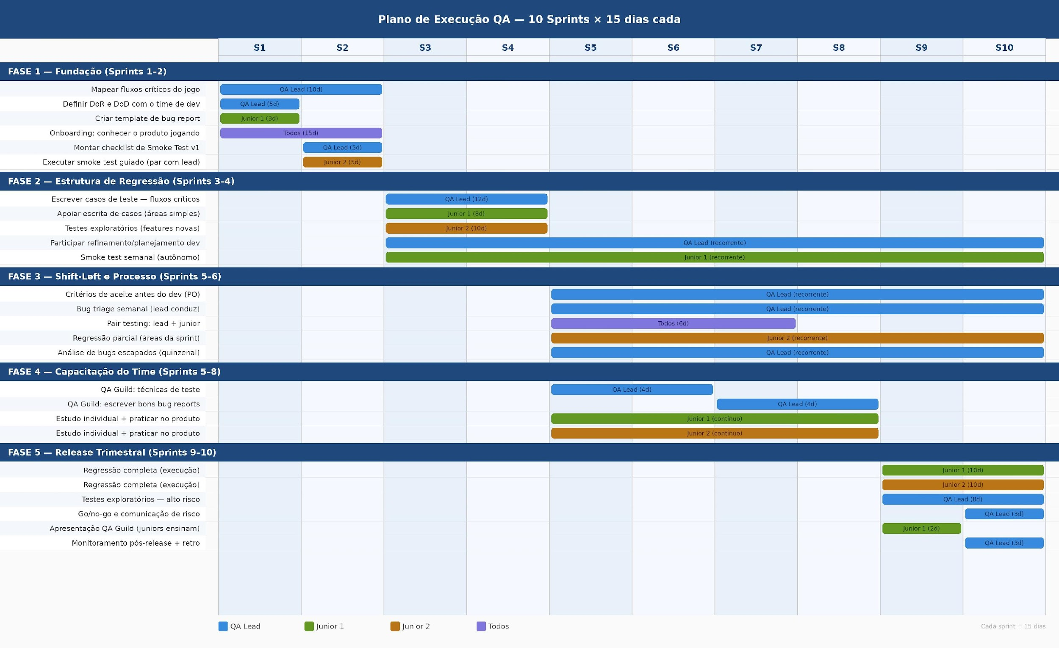
PLANO DE EXECUÇÃO
Gráfico de Gantt, 10 Sprints × 15 dias
QA Lead
Junior 1
Junior 2
Todos

Slide 9
DIA 1
Por Onde Eu Começaria
Antes de propor qualquer processo ou ferramenta, os primeiros dias seriam dedicados a ouvir. Não chego com respostas prontas, chego com perguntas.
Com os Juniores
Com os Devs
Com os Dados
Entender nível de autonomia atual
Como priorizam o que testar
Onde se sentem inseguros
Define ponto de partida real da capacitação
Construir abertura, não fiscalização
Mostrar que QA resolve problemas deles também
Time resistente a mudança ≠ resistente a melhoria
É resistente a ser interrompido ou julgado
Bugs reportados e histórico de releases
Tickets em aberto por área
Cruzar o que ouvi com o que os números mostram
Plano de ação começa do dia 2 em diante
"Processo sem confiança não sobrevive à primeira sprint. O dia 1 é para ganhar contexto e, principalmente, começar a ganhar confiança."
O Diferencial:
"Um bug crítico que afeta 20% dos jogadores não é um problema de QA, é um problema de receita e de reputação. Meu trabalho é fazer o time enxergar isso antes que aconteça, não depois."

Slide 10
Obrigado.
Pronto para elevar a qualidade da Nebula Forge Studios.
Thales Fernandes
QA Lead, INO Games

